Slide 1
学习情境五
会议策划

Slide 2
【学习目标】
知识目标：
1.理解会议的相关概念；
2.掌握会议场所的选择和评价方法；
3.掌握会议活动安排技巧；
4.掌握会场布置方法。
能力目标：
1.能够根据会议类型的不同对会议场所进行选择和评价；
2.能够为指定会议设计活动安排；
3.能够独立完成会场布置工作。

Slide 3
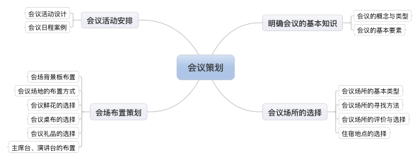
【思维导读】

Slide 4
目 录
CONTENTS
01
任务一 明确会议的基本知识
02
任务二 会议场所的选择
03
任务三 会议活动安排
04
任务四 会场布置策划

Slide 5
会议策划策划任务：
面对疫情，日照市饭店协会决定召开会议讨论下半年酒店经营相关问题。

Slide 6
03
任务三 会场布置策划

Slide 7
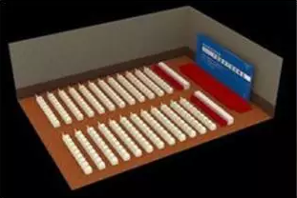
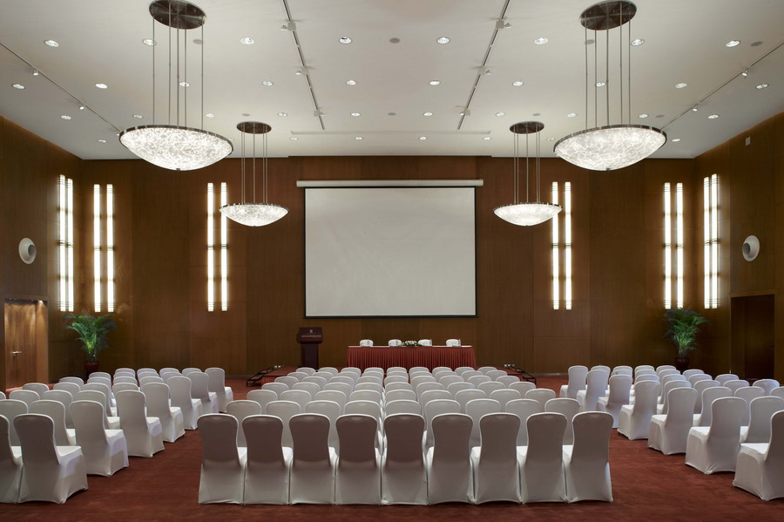
一、会场背景板布置 二、会议场地的布置方式
1.剧院式

Slide 8
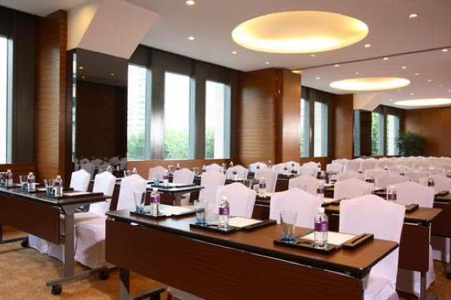
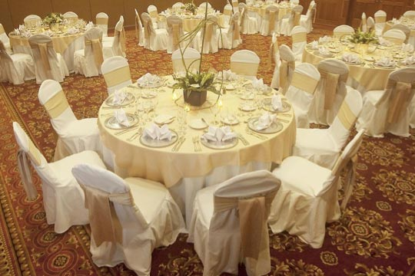
二、会议场地的布置方式
2.课桌式
3.围桌式
4.长方形
课桌式
围桌式
长方形

Slide 9
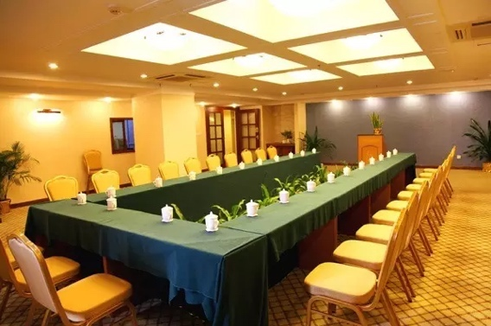
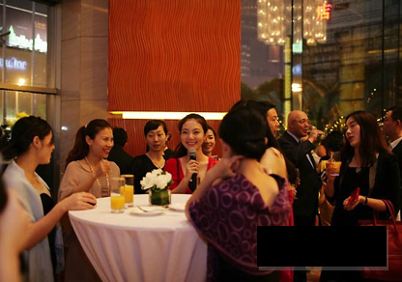
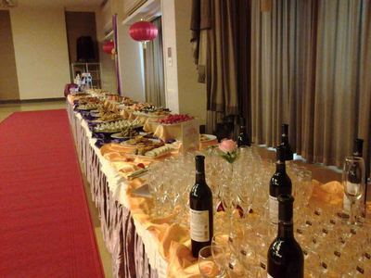
二、会议场地的布置方式
5.U型式
6.鸡尾酒式
U型式
鸡尾酒式1
鸡尾酒式2

Slide 10
三、会议鲜花的选择
1.会议鲜花选择遵循的原则
（1）选择会议鲜花需要考虑是否与会议或活动的主题相吻合，确保风格统一、色彩搭配。
（2）考虑鲜花与鲜花之间、鲜花与绿植之间、鲜花与会场之间的搭配关系。
（3）选择与花期应季的鲜花，鲜花需新鲜、颜色艳丽。
2.不同会场的鲜花选择
（1）餐桌，签到桌，会议桌鲜花。
（2）庆典、开业中讲台花、馈赠花篮等。

Slide 11
三、会议鲜花的选择
2.不同会场的鲜花选择
（3）VIP室等较小的空间内抑或比较有特色的会议活动中装点餐台或展示区域。
（4）陈设在讲台等较高之处或者会议台面靠墙处等，同事适合大型会议。
（5）庆典仪式中做餐桌花及较大空间的VIP室桌花等。
四、会议桌布的选择
（一）桌布的颜色选择

Slide 12
（一）桌布的颜色选择

Slide 14
（二）桌面的材质选择

Slide 16
五、会议礼品的选择
会议礼品要综合考虑三个因素
（会议主办方的角色定位、会议内容、会议礼品的受赠对象）
（一）选会议礼品要考虑主办方
（二）会"异"礼不同
（三）选择会议礼品的注意事项
（四）选购会议礼品的选购建议

Slide 19
（三）选择会议礼品的注意事项
1、以与众不同的特点吸引吸引受赠者的注意力（低碳会议）
2、强调礼品的实际使用功能和性价比，抢眼更需攻心
3、关注细节

Slide 20
（三）选择会议礼品的注意事项

Slide 22
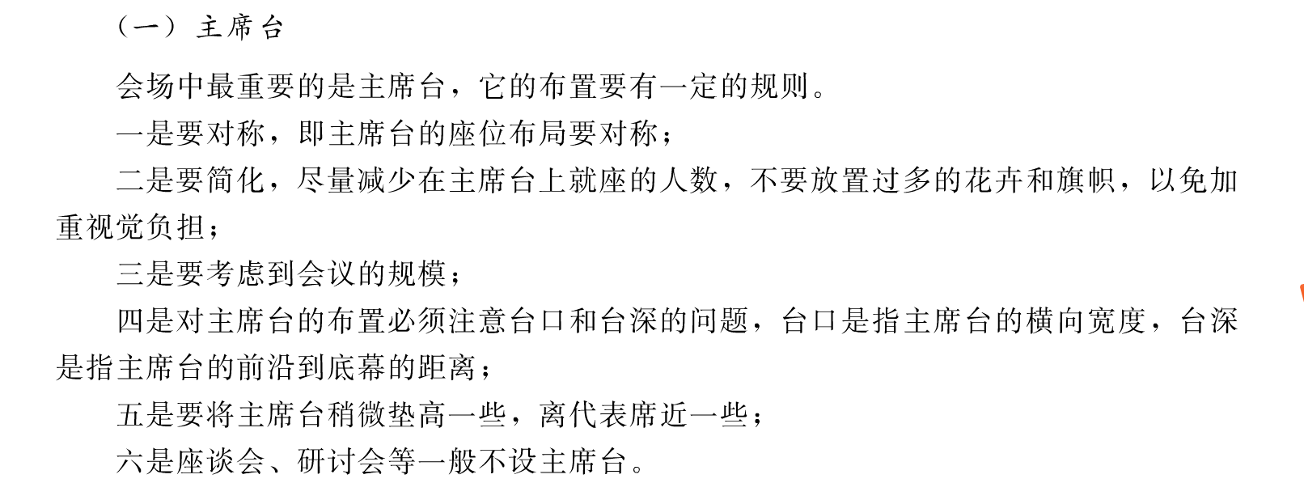
六、主席台、演讲台的布置
（一）主席台
（二）演讲台

Slide 23
二、演讲台

Slide 24
谢谢观看

